Slide 1
স্বাগতম
স্বাগতম

Slide 2
পরিচিতি
শিক্ষক পরিচিতি
মোঃবাশার আহামেদ
সহকারী শিক্ষক – আই.সি.টি
লায়ন ফিরোজুর রহমান রেসিডেনসিয়াল স্কুল এন্ড কলেজ
অধ্যায় : 4, পাঠ: 3, সময়: ৫০ মিনিট
অধ্যায় : ৩, পাঠ: ১, সময়: ৫০ মিনিট

Slide 3
শ্রেণিঃঅষ্টম বিষয়ঃ শারীরিক শিক্ষা, স্বাস্থ্যবিজ্ঞান ও খেলাধুলা । সময়ঃ ৫০মিনিট । তারিখঃ 16-০3-2020।

Slide 4
এই পাঠ শেষে শিক্ষার্থীরা – ১। এইডস রোগ কেন হয় তা বলতে পারবে। ২। HIV এর পূর্ণ রূপ বলতে পারবে । ৩। AIDS এর পূর্ণ রূপ বলতে পারবে । ৪। AIDS কীভাবে এক জনের শরীর থেকে অন্য জনের শরীরে এইড্স চড়ায় তা বলতে পারবে । ৫। এইডস এর লক্ষ্ণণ গুলি বলতে পারবে । ৬। AIDS প্রতিরোধের উপায় বলতে পারবে ।

Slide 5
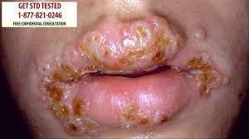

Slide 6
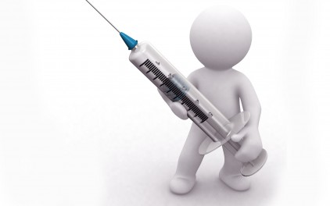
বহুজন ব্যবহৃত সিরিঞ্জ

Slide 7
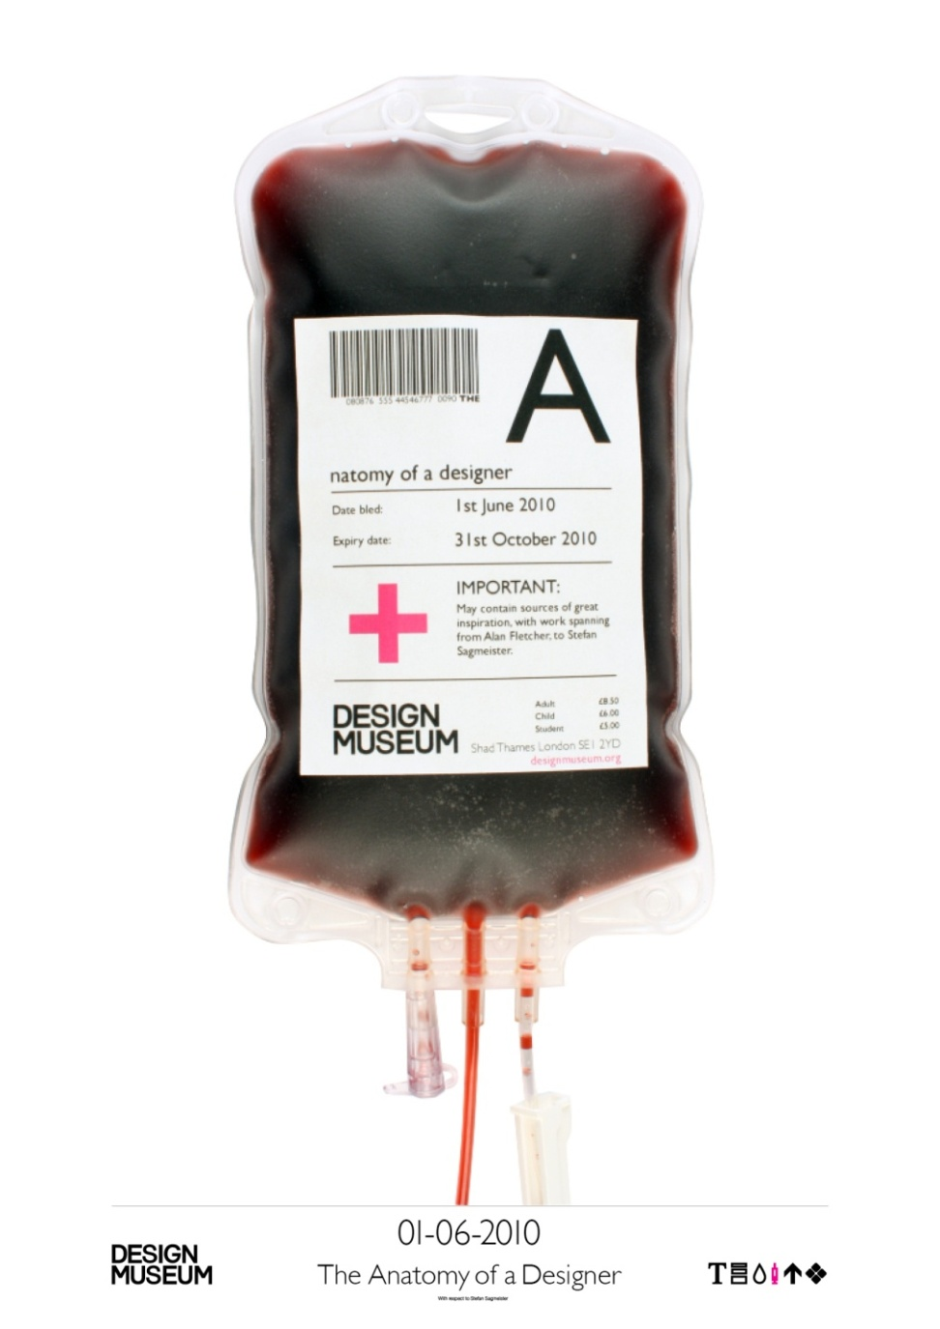
অপরীক্ষিত রক্ত

Slide 9
আজকের পাঠ “ এইডস”

Slide 11
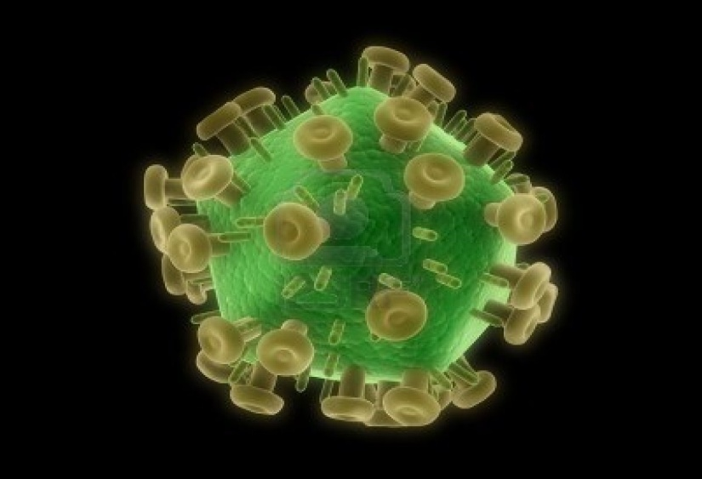
HIV নামক ভাইরাস

Slide 12
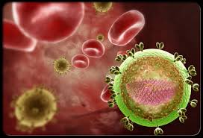
HIV নামক ভাইরাস

Slide 13
HIV নামক ভাইরাস দ্বারা এইডস রোগ সৃষ্টি হয় । HIV এর পূর্ণরূপঃ H=Human. I=Immune Deficiency. V=Virus.

Slide 14
. Human Immune Deficiency Virus. AIDS এর পূর্ণরূপঃ A=Acquired. I=Immune. D=Deficiency. S=Syndrome. Acquired Immune Deficiency Syndrome.

Slide 15
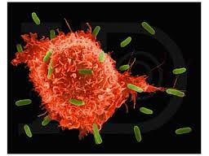
HIV নামক ভাইরাস

Slide 16
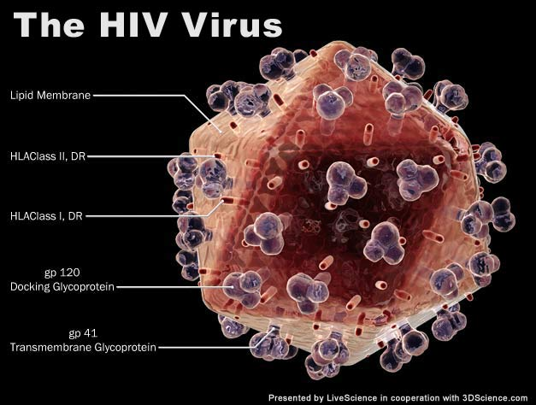
HIV নামক ভাইরাস

Slide 17
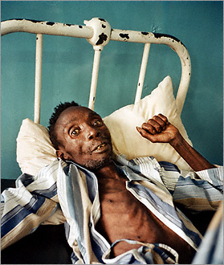

Slide 18
এইডস যেভাবে এক শরীর থেকে অন্য শরীরে সংক্রমিত হয় তা নিম্নে দেওয়া হল ১। এইচ আই ভি/এইডস আক্রান্ত রোগীর রক্ত কোনো ব্যক্তির দেহে পরিসঞ্চালন করলে। ২। আক্রান্ত ব্যক্তি কর্তৃক ব্যবহৃত সিরিঞ্জ অন্য কোনো ব্যক্তি ব্যবহার করলে। ৩। আক্রান্ত ব্যক্তির কোনো অঙ্গ বা দেহকোষ অন্য ব্যক্তির দেহে প্রতিস্থাপন করলে। ৪। আক্রান্ত মায়ের মাধ্যমে ( গর্ভধারণ কালীন, প্রসবকালে বা সন্তানের মায়ের দুধ পানকালে) তার শিশু এই রোগে সংক্রমিত হতে পারে। ৫। অনৈতিক ও অনিরাপদ দৈহিক মিলন করলে।

Slide 19
এইডসে আক্রান্ত রোগী

Slide 20
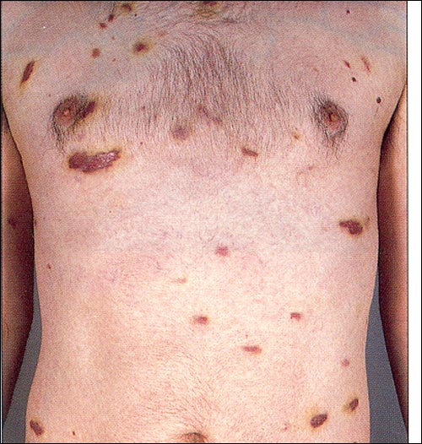
এইডসে আক্রান্ত রোগী

Slide 21
এইডস এর লক্ষনসমূহ # শরীরের ওজন দ্রুত হ্রাস পায় । # অজানা কারনে দুই মাসের অধিক সময় জ্বর থাকে। । # দীর্ঘদিন ধরে শুকনো কাশি থাকে। । # দুই মাসের অধিক সময় ধরে পাতলা পায়খানা হয় । # শরীরের বিভিন্ন অঙ্গে ছত্রাক জনিত সংক্রমণ দেখা দেওয়া। # লসিকা গ্রন্থি ফুলে যায় ।

Slide 22
এইডস থেকে রক্ষা পাওয়া / প্রতিরোধের উপায় # অপরীক্ষিত রক্ত গ্রহণ করা যাবে না। # অন্যের ব্যবহৃত সিরিঞ্জ ব্যবহার করা যাবে না । # অন্যের ব্যবহৃত ব্লেড বা রেজার ব্যবহার করা যাবে না । # অনৈতিক, অনিরাপদ ও অনিয়ন্ত্রিত যৌনমিলন করা যাবে না। # অপারেশনে পরিশুদ্ধ যন্ত্রপাতি ব্যবহার করতে হবে। # শিশুকে এইচআইভি জিবানুবাহী বা এইডসে আক্রান্ত মায়ের বুকের দুধ খাওয়ানো যাবেনা।

Slide 23
দলীয় কাজ
AIDS/HIV ভাইরাসে আক্রান্ত রোগীর ৩টি লক্ষণ লিখো।

Slide 24
মূল্যায়ন AIDS এর আর এক নাম কি? HIV এর পূর্ণ রুপ কী। HIV কিসের নাম ?

Slide 25
বাড়ীর কাজ তোমার এলাকায় এইডস প্রতিরোধে তুমি কী কী ভূমিকা রাখতে পার ?-বাড়ি থেকে লিখে আনবে।

Slide 26
ধন্যবাদ

